Slide 1




Thứ Tư ngày 11 tháng 12 năm 2024
Toán
BÀI 35 – TIẾT 2: LUYỆN TẬP CHUNG

Slide 2
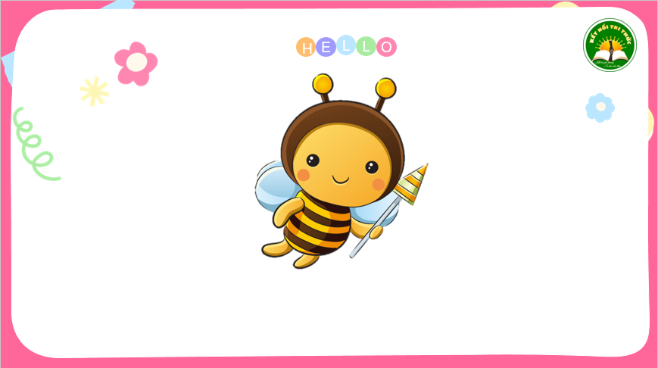
Khởi động

Slide 3








TRÒ CHƠI
Nhạc nền

Slide 4






Câu 1: 9ml x 4 = ?
A
A. 36
B. 35
C. 32 ml
D. 36 ml
Khi đến mỗi Slide, thầy cô
nhấp chuột trái 1 lần hoặc
phím mũi tên qua phải thì câu hỏi và đáp án sẽ tự xuất hiện.
Sau khi HS đưa ra đáp án qua Camera, thầy cô nhấp vào đáp án đúng để xác nhận đáp án.
Để chuyển sang câu hỏi tiếp theo, thầy cô nhấp phím mũi tên qua phải 2 lần hoặc
nhấp chuột trái 2 lần.

Slide 5
Câu 2: 72mm : 9 = ?
A
A. 9 mm
B. 7 mm
C. 8 mm
D. 80 mm
Khi đến mỗi Slide, thầy cô
nhấp chuột trái 1 lần hoặc
phím mũi tên qua phải thì câu hỏi và đáp án sẽ tự xuất hiện.
Sau khi HS đưa ra đáp án qua Camera, thầy cô nhấp vào đáp án đúng để xác nhận đáp án.
Để chuyển sang câu hỏi tiếp theo, thầy cô nhấp phím mũi tên qua phải 2 lần hoặc
nhấp chuột trái 2 lần.

Slide 6
Câu 3: 35g : 7 = ?
A
A. 7g
B. 5g
C. 5kg
D. 4g
Khi đến mỗi Slide, thầy cô
nhấp chuột trái 1 lần hoặc
phím mũi tên qua phải thì câu hỏi và đáp án sẽ tự xuất hiện.
Sau khi HS đưa ra đáp án qua Camera, thầy cô nhấp vào đáp án đúng để xác nhận đáp án.
Để chuyển sang câu hỏi tiếp theo, thầy cô nhấp phím mũi tên qua phải 2 lần hoặc
nhấp chuột trái 2 lần.

Slide 7
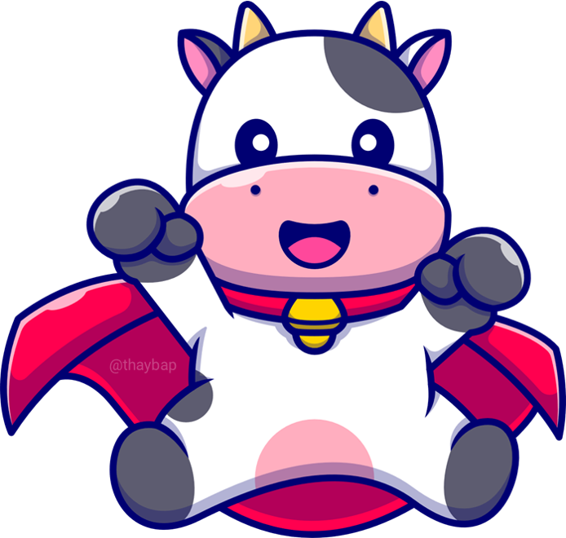
CẢM ƠN CÁC BẠN
ĐÃ GIẢI CỨU CHÚNG TỚ!

Slide 8

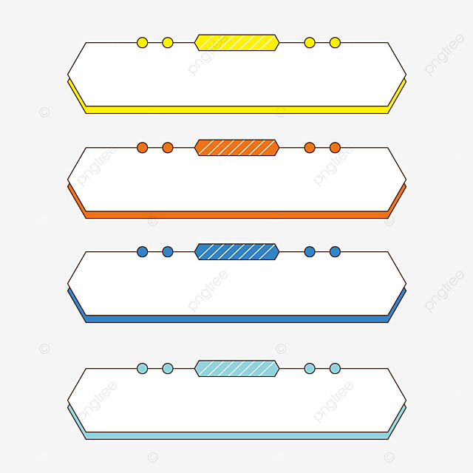

CẢM ƠN CÁC BẠN
ĐÃ GIẢI CỨU CHÚNG TỚ!
Bài 35: LUYỆN TẬP CHUNG (Tiết 2)

Slide 9
LUYỆN TẬP

Slide 10
1
Số?
x 3
: 4
a)
8 ml
ml
ml
?
?
: 3
x 5
b)
42 g
g
g
?
?
x 2
: 8
c)
20 mm
mm
mm
?
?

Slide 11
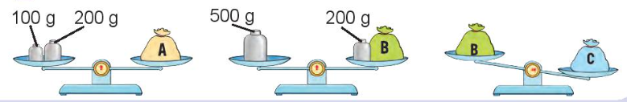
Túi nào nặng nhất trong ba túi A, B, C như hình dưới đây?
1
Số?
2
x 3
: 4
a)
8 ml
ml
ml
6
24
?
?
: 3
x 5
b)
42 g
g
g
14
?
?
70
x 2
: 8
c)
20 mm
mm
mm
5
40
?
?
=> Vận dụng tính chất mới đó là tính chất bắc cầu: So sánh túi A và B có khối lượng bằng nhau và bằng 300g. Túi C nặng hơn túi B thì túi C cũng nặng hơn túi A. Vì vậy túi C nặng nhất.

Slide 12
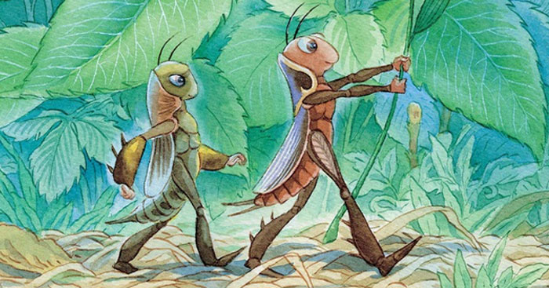

- Người chơi bắt đầu từ ô xuất phát. Khi đến lượt người chơi gieo xúc xắc. Đếm số chấm ở mặt trên xúc xắc rồi di chuyển số ô bằng số chấm đó. Nếu đến ô có hình con vật thì di chuyển theo hướng mũi tên.
-Nêu kết quả của phép tính tại ô đến, nếu sai kết quả thì quay về ô xuất phát trước đó.
-Trò chơi kết thúc khi đưa dế mèn đi được đúng một vòng, tức là trở lại ô xuất phát.

Slide 13
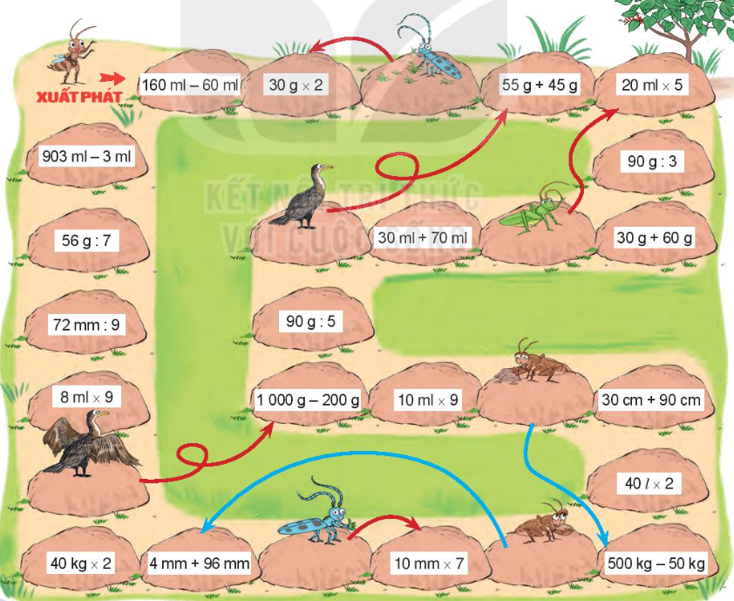

Slide 14

1
Số?
x 3
: 4
a)
8 ml
ml
ml
6
24
?
?
: 3
x 5
b)
42 g
g
g
14
?
?
70
x 2
: 8
c)
20 mm
mm
mm
5
40
?
?

Slide 15
CỦNG CỐ - DẶN DÒ

Slide 16

Hẹn gặp lại các em!

